Slide 1
CORSO DI LAUREA IN INGEGNERIA
ELETTRONICA E INFORMATICA
FONDAMENTI D’INFORMATICA
12 cfu
corso annuale

Slide 2
Fondamenti d’Informatica - I sem (6 cfu)
prof. FRANCESCO FABRIS
DIPARTIMENTO DI MATEMATICA E GEOSCIENZE
SEZIONE DI MATEMATICA E INFORMATICA
III piano, Ed H2bis, stanza 325
040 558 2625
ffabris@units.it
Orario di ricevimento: su appuntamento

Slide 3
mio ufficio
noi siamo qua

Slide 4
Fondamenti d’Informatica - II sem (6 cfu)
prof. SYLVIO BARBON JR.
DIPARTIMENTO DI MATEMATICA E GEOSCIENZE
SEZIONE DI MATEMATICA E INFORMATICA
Ed C2
040 558 26XX
SYLVIO.BARBONJUNIOR@units.it
Orario di ricevimento: su appuntamento

Slide 5
Coordinatore del corso di studi
prof. SERGIO CARRATO
DIPARTIMENTO DI INGEGNERIA E ARCHITETTURA
I piano, Ed C2, stanza 220
040 558 7147
carrato@units.it
Orario di ricevimento: 11-13

Slide 6
Dove mi trovo?
Senato Accademico
Consiglio di
Amministrazione
Rettore: prof. Roberto Di Lenarda
Dipartimenti
Dip. di Ingegneria e Architettura - DIA
Direttore: prof. Alfredo Contin
Corsi di Studio
LT LM
Ing. Elettronica e
Informatica
Coordinatore: prof. Sergio Carrato

Slide 7
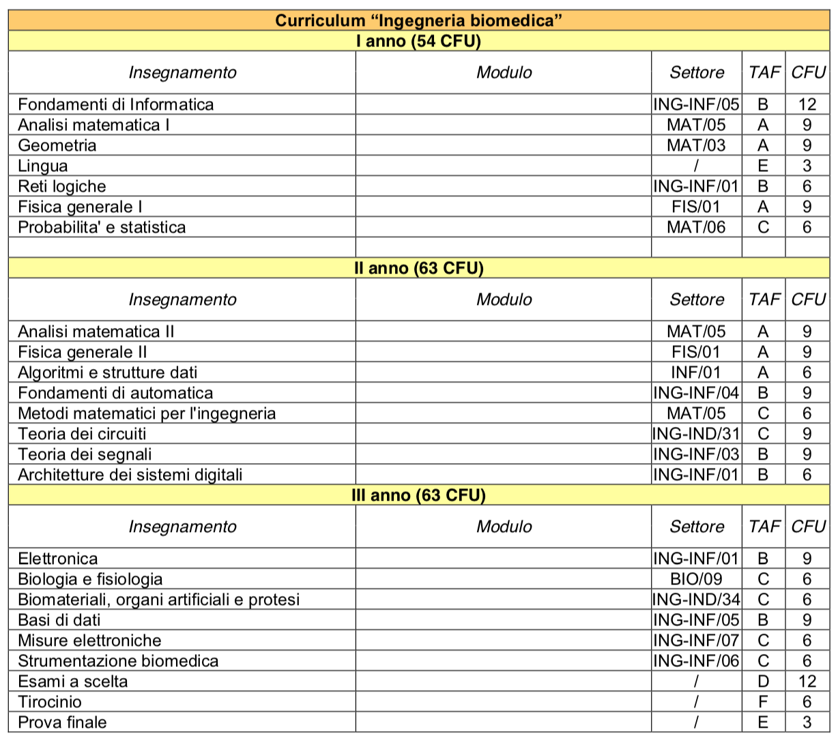
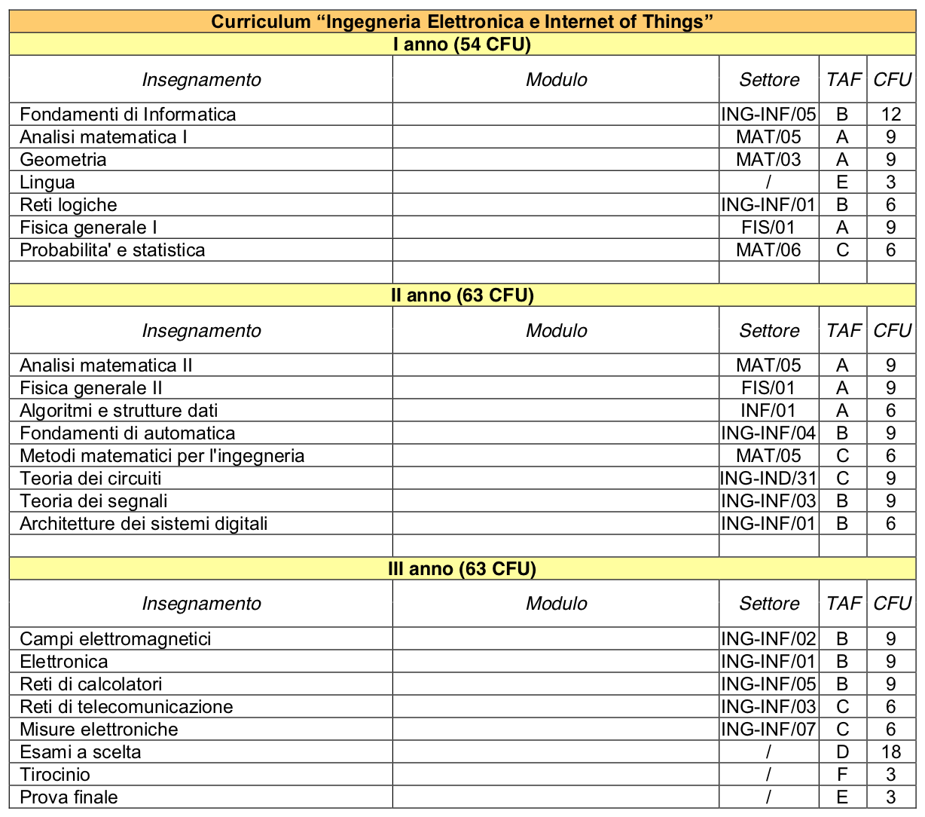
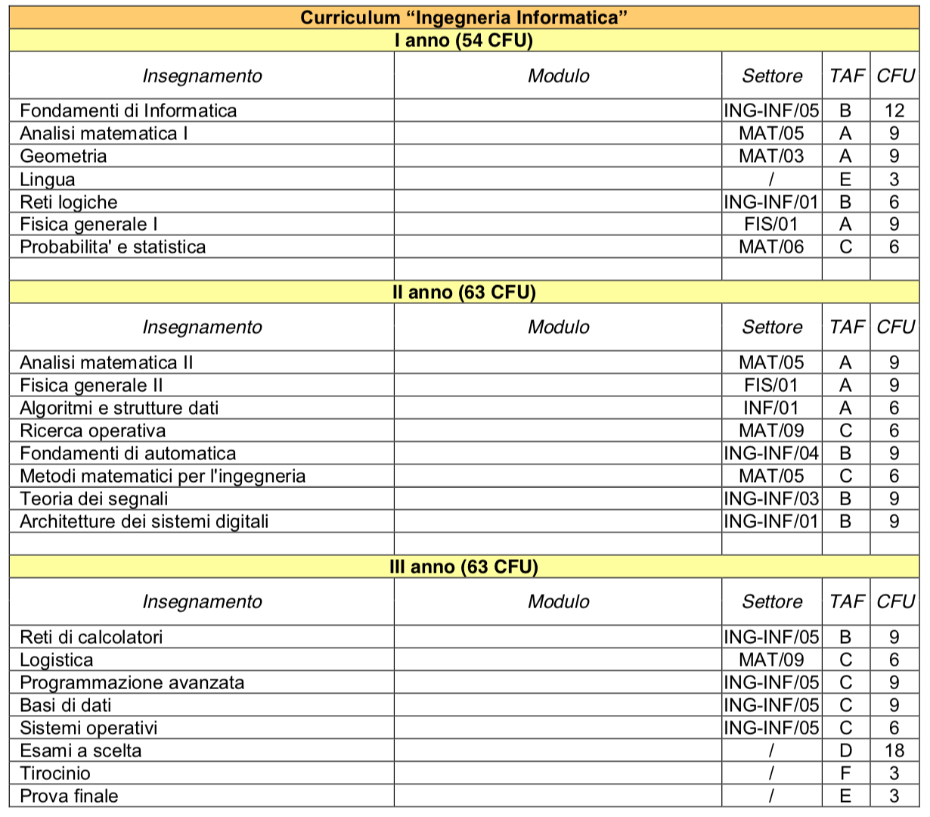

Slide 8
CORSO DI LAUREA IN INGEGNERIA
ELETTRONICA E INFORMATICA
I anno
 | cfu | Semestre
Analisi I | 9 | I
Geometria | 9 | I
Fondamenti d’Informatica | 6 | I
Fisica generale I | 9 | II
Probabilità e statistica | 6 | II
Reti logiche | 6 | II
Fondamenti d’Informatica | 6 | II

Slide 9
Consigli e riflessioni varie
scuola superiore
figura professionale dell’ingegnere (responsabilità sociale)
formazione mentale dell’ingegnere (metodo scientifico o ipotetico-deduttivo)
imprinting dell’ingegnere si acquisisce con le materie di base
studiare subito analisi e geometria!
cambiare subito CdS se ingegneria non fa per me
studiare quello che piace, non quello imposto dai genitori
doti nascoste delle persone
privilegio di poter studiare
studiare fin che si può
andare all’estero
studiare le lingue
CFU, TAF e SSDA: tipologia crediti e settori disciplinari

Slide 12
Lezioni in presenza o a distanza?
In presenza in aula.
A distanza sulla piattaforma MS Teams
Registrazione delle lezioni
Supporto didattico:
piattaforma Moodle:
dispensa
file ppt delle lezioni

Slide 13
FONDAMENTI D’INFORMATICA
Orario AA 2022/23:
Lunedì 09-11, aula Ciamician Ed B
Martedì 14-16, aula TA Ed D
Giovedì 10-12, aula 2A Ed D
+
orario da definire per le esercitazioni
di programmazione (II semestre)

Slide 14
Introduzione all’algebra Booleana e alle architetture degli elaboratori:
lezioni frontali in aula
Programmazione Java:
lezioni frontali in aula
esercitazioni al computer (prof.ssa Castellarin Cudia)

Slide 15
Fondamenti d’Informatica
LT
Introduzione all’algebra Booleana
e alle architetture degli elaboratori
Programmazione
Architetture dei
sistemi digitali
Sistemi Operativi
Programmazione
avanzata
Reti logiche
LM
Programmazione
Web
Complessità e
Crittografia
Progettazione del software
e dei sistemi informativi

Slide 16
Struttura dell’esame
progetto fatto a casa sulle reti logiche e trasmesso
entro date prestabilite, in funzione della data dell’appello
scelto;
approvazione del progetto;
l’approvazione di cui sopra è condizione necessaria
per potersi iscrivere all’esame;
provette in itinere;
esame scritto;
il superamento dello scritto dà accesso alla/e prova/e
orali;
se anche le prove orali sono sufficienti si supera l’esame
con un voto che tiene conto di tutti i punti precedenti

Slide 17
Progetto
*) Progettazione di una rete logica a partire dal calcolo di
una funzione Booleana ricavata dalla matricola dello
studente/ssa;
*) si useranno le tecniche di semplificazione della funzione
Booleana imparate a lezione col fine di rendere minima
la complessità della rete a parità di funzione calcolata;
*) Il progetto va redatto in linguaggio Latex (che non è
un programma WYSIWYG)

Slide 18

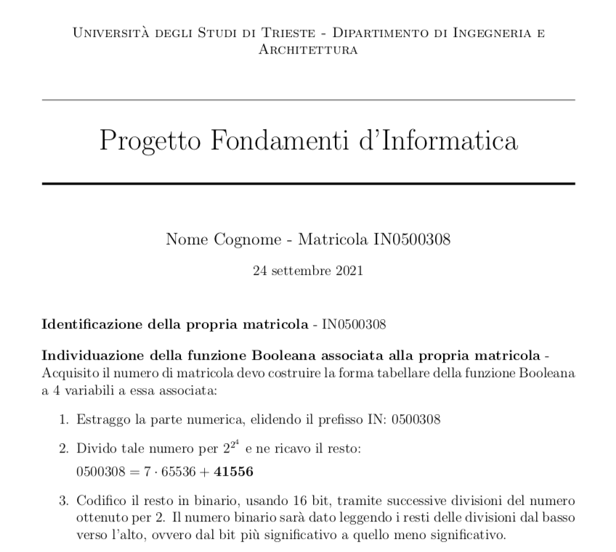
\documentclass[12pt]{article}
\usepackage{geometry}
\usepackage{graphicx}
\usepackage{amssymb}
\usepackage{amsmath}
\usepackage{epstopdf}
\usepackage{askmaps}
\usepackage{color}
\usepackage{pgfplots}
\usepackage{subfigure}
\usepackage[italian]{babel}
\usepackage{geometry}
\geometry{a4paper,top=2.5cm,bottom=2cm,left=2.6cm,right=2.6cm}
\usepackage[utf8]{inputenc}
\usepackage{tikz}
\usetikzlibrary{circuits.logic.US}
\tikzset{branch/.style={fill,shape=circle,minimum size=3pt, inner sep=0pt}}
\newcommand{\horrule}[1]{\rule{\linewidth}{#1}} % Create horizontal rule command with 1 argument of height
\title{
\normalfont \normalsize
\textsc{Universit\`a degli Studi di Trieste - Dipartimento di Ingegneria e Architettura} \\ [25pt]
\horrule{0.5pt} \\[0.4cm] % Thin top horizontal rule
\huge Progetto Fondamenti d'Informatica \\ % The assignment title
\horrule{2pt} \\[0.5cm] % Thick bottom horizontal rule
}
\author{Nome Cognome - Matricola IN0500308}
\date{\normalsize\today} % Today's date or a custom date
\begin{document}
\maketitle
\noindent \textbf{Identificazione della propria matricola} - IN0500308
\bigskip
\noindent \textbf{Individuazione della funzione Booleana associata alla propria matricola} -
\noindent Acquisito il numero di matricola devo costruire la forma tabellare della funzione
Booleana a 4 variabili a essa associata:
\begin{enumerate}
\item Estraggo la parte numerica, elidendo il prefisso IN:
$0500308$
\item Divido tale numero per $2^{2^4}$ e ne ricavo il resto:
$0500308=7\cdot 65536+\bf{41556}$
\item Codifico il resto in binario, usando 16 bit, tramite successive divisioni del numero ottenuto
per $2$. Il numero binario sar\`a dato leggendo i resti delle divisioni dal basso verso l'alto, ovvero
dal bit pi\`u significativo a quello meno significativo.

